Slide 1
ZİLE MESLEKİ VE TEKNİK ANADOLU LİSESİNİN ÖĞRENCİLERİNE SUNDUĞU AYRICALIKLAR

Slide 2
EĞİTİM SÜRESİ 4 YILDIR
MESLEKİ VE TEKNİK ANADOLU LİSELERİNİN
9 UNCU SINIFINDA DİĞER LİSELERLE
(Fen, Sosyal Bilimler, Anadolu Liseleri,…,vb)
AYNI DERSLER OKUTULMAKTADIR

Slide 3
ANADOLU MESLEK
9 UNCU SINIF SONUNDA ÖĞRENCİLER;
ANADOLU MESLEK PROGRAMINDA, TERCİHLERİ DOĞRULTUSUNDA İLGİ VE YETENEKLERİNE GÖRE YERLEŞECEKLERİ BİR ALANDA BİR MESLEĞE YÖNELİK BİLGİ VE BECERİLERİN KAZANACAKLARDIR.
BUNUN YANINDA GENEL BİLGİ DERSLERİ DE YER ALMAKTADIR.

Slide 4
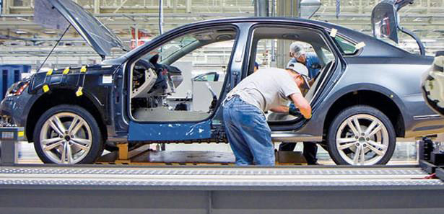
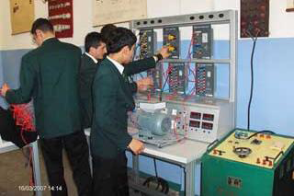
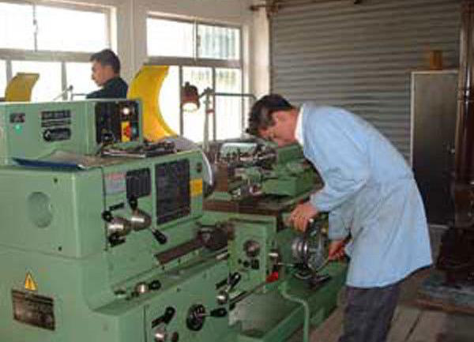
10 UNCU SINIFTA ALAN EĞİTİMİNE BAŞLANMAKTADIR

Slide 5
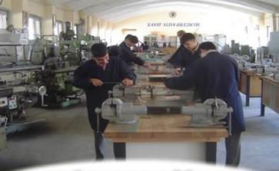
11 VE 12 NCİ SINIFLARDA MESLEK ALANINA BAĞLI OLARAK DAL EĞİTİMİ YAPILMAKTADIR

Slide 6
OKULUMUZDA EĞİTİM ALINABİLECEK ALAN VE DAL LİSTELERİ

Slide 7
OKULUMUZDA EĞİTİM ALINABİLECEK ALAN VE DAL LİSTELERİ

Slide 8
OKULUMUZDA EĞİTİM ALINABİLECEK ALAN VE DAL LİSTELERİ

Slide 9
OKULUMUZDA EĞİTİM ALINABİLECEK ALAN VE DAL LİSTELERİ

Slide 10
OKULUMUZDA EĞİTİM ALINABİLECEK ALAN VE DAL LİSTELERİ

Slide 11
OKULUMUZDA EĞİTİM ALINABİLECEK ALAN VE DAL LİSTELERİ

Slide 12
Eğitimini almak istediğiniz alanın ilinizde olmaması durumunda başka illeri seçerek pansiyon imkanından yararlanabilirsiniz.

Slide 13
Ailenizin maddi imkanlarının yetersiz olması durumunda Parasız Yatılılık ve Bursluluk Sınavı sonucunuza göre burs alabilirsiniz.
Türk Eğitim Vakfının Mesleki ve Teknik Anadolu Liselerine vermiş olduğu burstan yararlanabilirsiniz.

Slide 14
ANADOLU MESLEK veya ANADOLU TEKNİK PROGRAMINDAN DİPLOMA ALACAKSINIZ

Slide 15
EĞİTİMİNİ ALDIĞINIZ MESLEK ALANINDA DİPLOMA İLE BİRLİKTE BAĞIMSIZ İŞ YERİ AÇMA BELGESİNE SAHİP OLACAKSINIZ

Slide 16
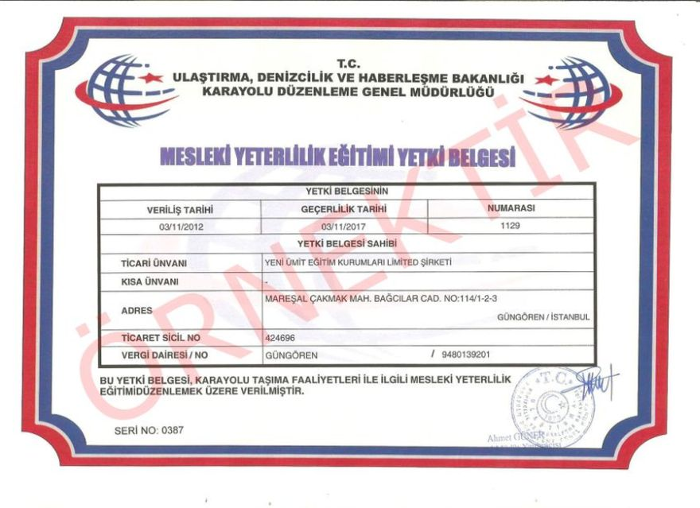
BELGELERİNE DE

Slide 17
Mezunlara Verilen Haklar
Bütün mesleki ve teknik eğitim mezunlarına TEKNİSYEN unvanı verilmektedir.
KOSGEB ile yapılan protokol kapsamında kendi iş yerini açan mesleki eğitim mezunlarına KOSGEB TARAFINDAN 50 BİN TL HİBE VE 100 BİN TL FAİZSİZ KREDİ verilmektedir.

Slide 18
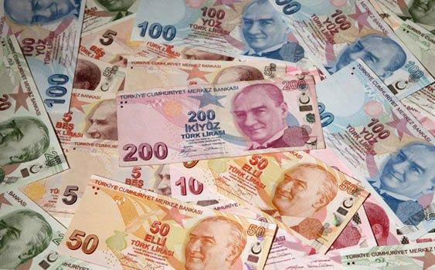
ANADOLU MESLEK PROGRAMININ 12 NCİ SINIFINDA
HAFTADA 3 GÜN İŞLETMEDE MESLEKİ EĞİTİM GÖRECEK VE YAŞINIZA UYGUN ASGARİ ÜCRETİN %30 UNDAN AZ OLMAMAK ÜZERE ÜCRET ALABİLECEKSİNİZ

Slide 19
10. SINIFTAN İTİBAREN VE
İŞLETMEDE BECERİ EĞİTİMİ YA DA STAJ ÇALIŞMASINDA
MİLLÎ EĞİTİM BAKANLIĞINCA
SİGORTALANACAKSINIZ !

Slide 20
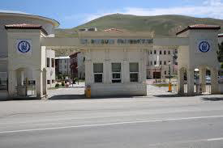
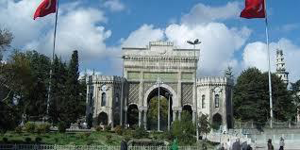
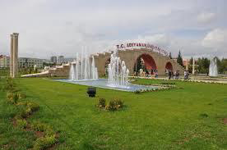
YGS ve LYS PUANLARINIZA GÖRE BÜTÜN YÜKSEK ÖĞRETİM KURUMLARINA DİĞER LİSELER İLE EŞİT ŞARTLARDA GİRME HAKKINA SAHİPSİNİZ

Slide 21
YÜKSEK ÖĞRENİME GEÇİŞTE AVANTAJLARIMIZ
MTOK SİSTEMİ İLE MESLEKİ VE TEKNİK ANADOLU LİSELERİNE ÖZEL AYRILMIŞ KONTENJAN İLE ALANINIZLA İLGİLİ
TEKNOLOJİ MÜHENDİSLİĞİ FAKÜLTELERİNE DÜŞÜK PUANLARLA
YERLEŞEBİLİRSİNİZ.

Slide 22
YÜKSEK ÖĞRENİME GEÇİŞTE AVANTAJLARIMIZ
MESLEKİ VE TEKNİK ORTAÖĞRETİMDEN MESLEK YÜKSEK OKULLARINA GEÇİŞTE SINAV SONUCUNA GÖRE ALANINDA EĞİTİM YAPMAK İSTEYEN MEZUNLARA EK PUAN VERİLMEKTEDİR. MEZUN OLDUKTAN SONRA ÖĞRENİM GÖRÜLEN MESLEK ALANLARINA GÖRE EK PUAN VERİLEN YÜKSEKÖĞRETİM PROGRAMLARI İÇİN https://yokatlas.yok.gov.tr/ ADRESİNİ ZİYARET EDEBİLİRSİNİZ.

Slide 24
GENÇLER!
SİZLERİ MESLEKİ VE TEKNİK EĞİTİM
AİLESİNE KATILMAYA BEKLİYORUZ
SİZİN, AİLENİZİN ve ÜLKEMİZİN GELECEĞİ İÇİN HAYIRLI OLMASI DİLEĞİYLE

Slide 25
BİZİ DİNLEDİĞİNİZ İÇİN TEŞEKKÜRLER…

